Slide 1
KÍNH CHÀO THẦY CÔ
CÙNG CÁC EM HỌC SINH
HÓA HỌC 9 – CÁNH DIỀU
Năm học: 2024 - 2025
GVBM: NGUYỄN MINH QUÂN

Slide 3
Bài 27: TINH BỘT VÀ CELLULOSE

Slide 4
I. TRẠNG THÁI TỰ NHIÊN, TÍNH CHẤT VẬT LÍ

Slide 22
Thí nghiệm 1: Tinh bột phản ứng với iodine

Slide 23
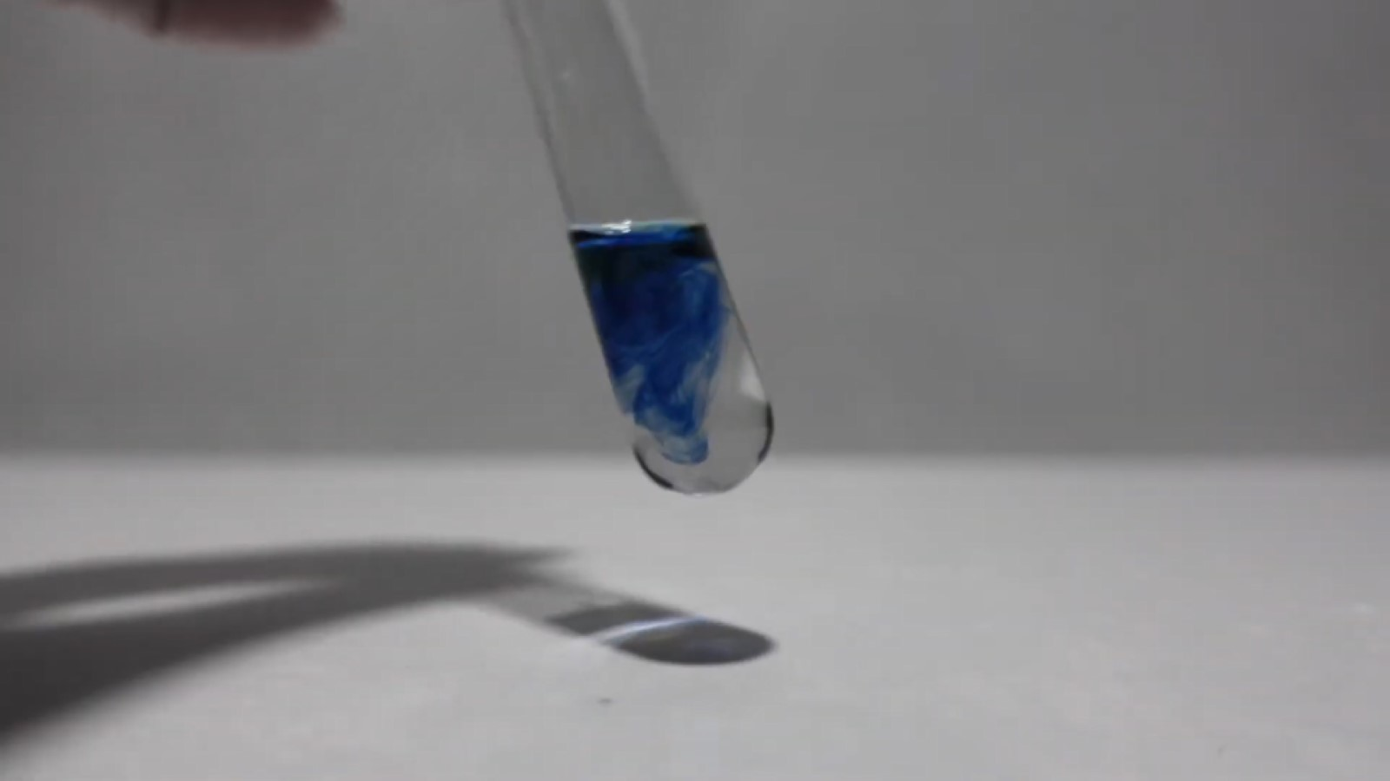

Slide 26
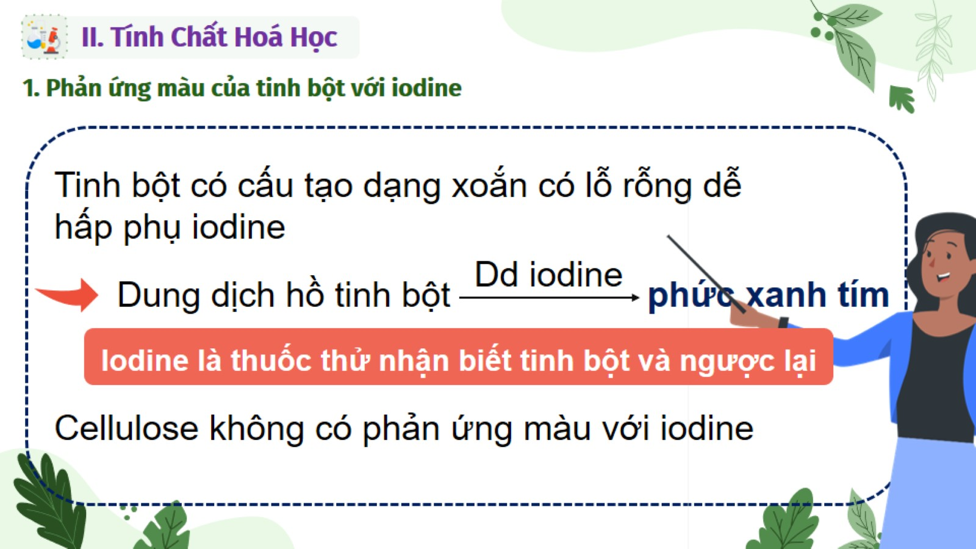
Iodine là thuốc thử nhận biết tinh bột và ngược lại

Slide 30
Thí nghiệm 2: Sự thủy phân tinh bột

Slide 33
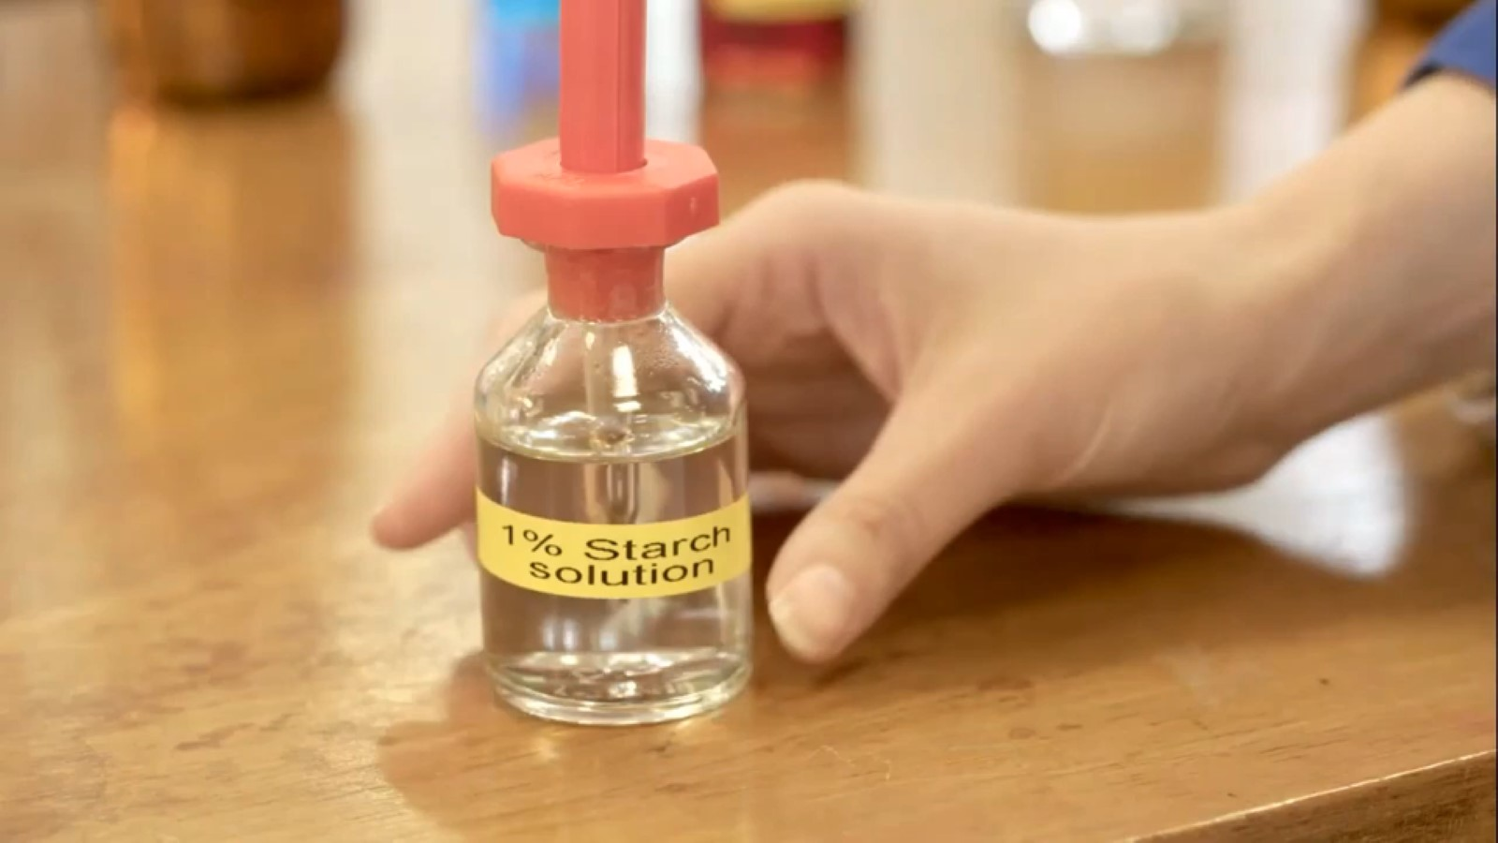

Slide 48
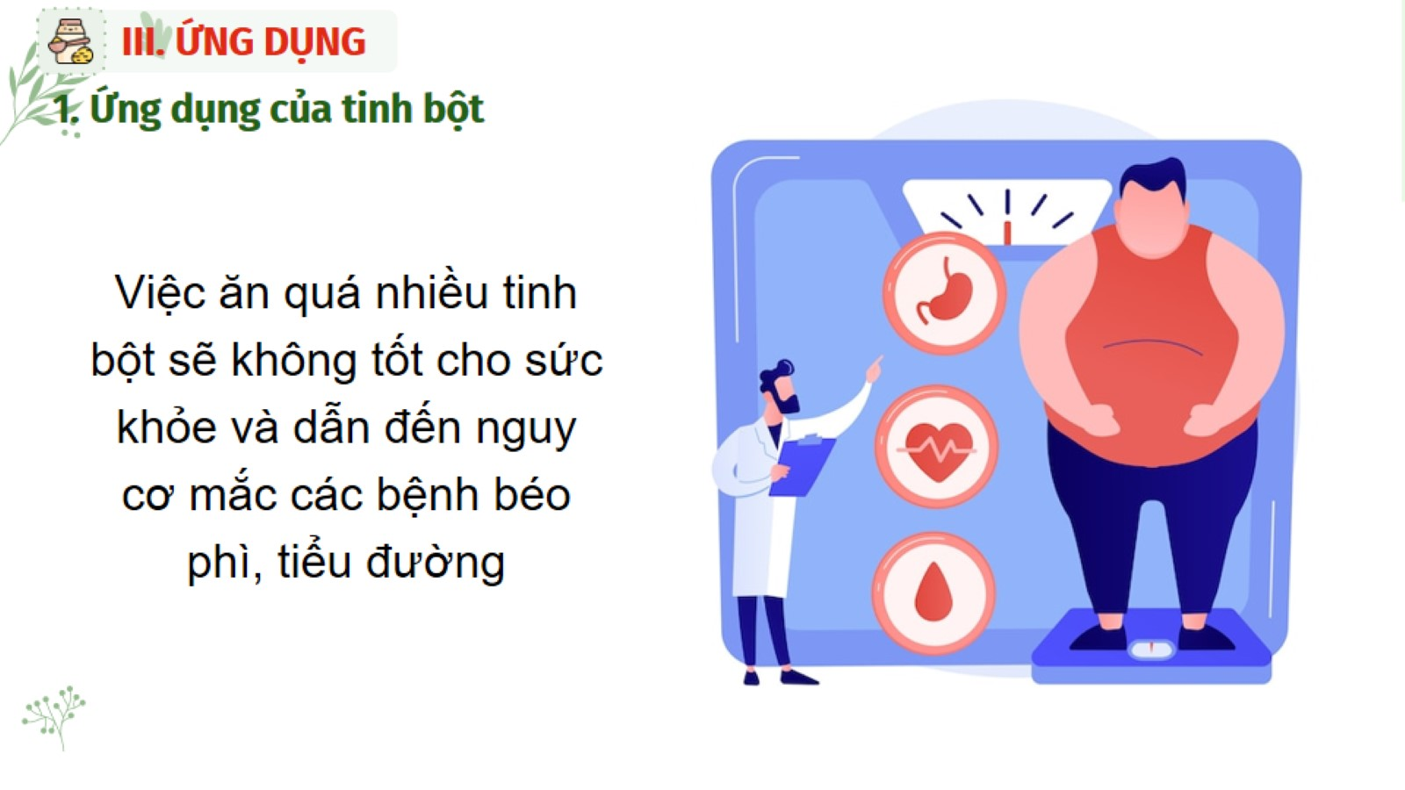

Slide 53
Cây xanh tạo ra tinh bột và cellulose từ CO₂ và H₂O

Slide 54
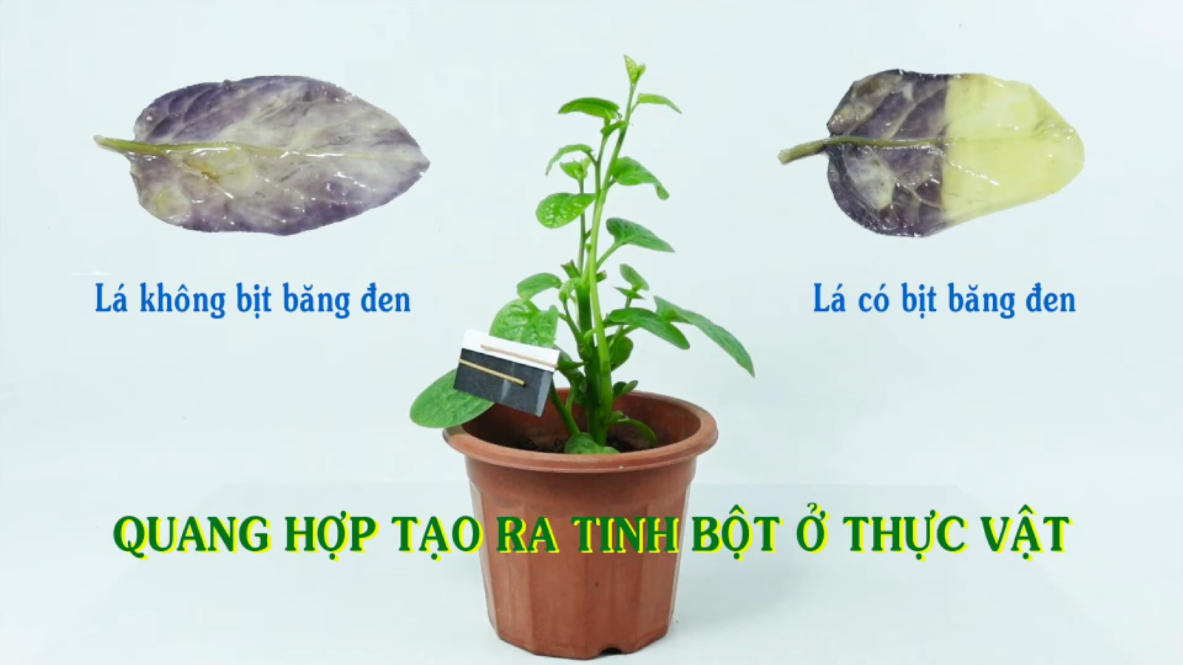

Slide 60
CỦNG CỐ

